Slide 1
Ассоциация Банков Северо-Запада
Итоги работы в I полугодии 2018 года

Slide 2
Структура банковской системы России в региональном разрезе
на 01.05.18
 | Количество кредитных организаций | уд. вес по округам, в % | Всего КО вместе с филиалами по регионам | уд. вес по округам с филиалами, %
Центральный ФО | 301 | 56% | 460 | 34%
В т.ч г. Москва | 263 | 49% | 343 | 25%
СЗФО | 43 | 8% | 177 | 13%
В т. ч. СПб | 30 | 6% | 117 | 9%
Южный ФО | 33 | 6% | 124 | 9%
Северо-Кавказский ФО | 14 | 3% | 52 | 4%
Приволжский ФО | 69 | 13% | 201 | 15%
Уральский ФО | 25 | 5% | 144 | 11%
Сибирский ФО | 31 | 6% | 140 | 10%
Дальневосточный ФО | 18 | 3% | 72 | 5%
Всего по России | 534 | 100% | 1 370 | 100%
* на 01.01.09г. всего по России числились 1108 кредитных организаций ( - 574 КО)

Slide 3
Структура банковской системы СЗФО
на 01.05.18
 | Кол-во КО | Удельный вес по региону | Кол-во филиалов на территории РФ |  | Всего КО | Удельный вес по региону | всего внутренних структурных подразделений
 |  |  | КО данного региона | КО других регионов
СЕВЕРО-ЗАПАДНЫЙ ФО | 43 | 100% | 4 | 130 | 177 | 100% | 3 060
Республика Карелия | 1 | 2% | 0 | 4 | 5 | 3% | 146
Республика Коми | 1 | 2% | 2 | 5 | 8 | 5% | 222
Архангельская обл. | 0 | 0% | 0 | 7 | 7 | 4% | 236
Вологодская обл. | 3 | 7% | 0 | 4 | 7 | 4% | 295
Калининградская обл. | 1 | 2% | 0 | 10 | 11 | 6% | 197
Ленинградская обл. | 1 | 2% | 0 | 3 | 4 | 2% | 332
Мурманская обл. | 2 | 5% | 0 | 3 | 5 | 3% | 181
Новгородская обл. | 2 | 5% | 0 | 4 | 6 | 3% | 157
Псковская обл. | 2 | 5% | 0 | 5 | 7 | 4% | 143
г. Санкт-Петербург | 30 | 70% | 2 | 87 | 119 | 67% | 1 151
* Внутренние структурные подразделения = ДО + ОКВКУ + ККО + ОО
** на 01.01.09г. в СЗФО числилась 81 кредитная организация

Slide 4
Обеспеченность населения банковскими офисами
(на 100 тыс жителей)
 | Москва | Санкт-Петербург | РФ
01.01.2013 | 42,2 | 36,2 | 32,1
01.01.2015 | 38,2 | 31,9 | 30,9
01.01.2016 | 34,1 | 29,0 | 27,4
01.12.2016 | 31,1 | 27,2 | 25,2
01.12.2017 | 28,7 | 27,2 | 24,3
01.05.2018 | 25,6 | 25,4 | 22,9
Справочно: Франция – ок. 60 офисов/100 тыс.чел,
Германия – 48 офисов/100 тыс.чел,
Испания – 88 офисов/100 тыс.чел

Slide 5
Крупнейшие банки Северо-Запада по размеру активов
На 01.04.18
* - Банк ВТБ - без учета средств филиала № 7806 и филиала «Северо-Западный»

Slide 6
Крупнейшие банки Северо-Запада по размеру капитала
На 01.04.18

Slide 7
Вклады физических лиц
На 01.04.18
Структура вкладов по срокам размещения
на 01.07.14 на 01.04.18

Slide 8
Банки СЗФО – лидеры кредитования
На 01.04.18
Структура кредитования по отраслям экономики
на 01.01.14 на 01.05.18

Slide 9
Динамика показателей кредитования в СЗФО*
Объем (млрд. руб.)
Изменение за период (%)
* - сведения о задолженности по кредитам

Slide 10
Сведения о задолженности по кредитам
(млн.руб.)
 | Юридические лица |  | Малое и среднее предпринимательство |  | Физические лица
 | 01.04.2014 | 01.05.2018 | 01.04.2014 | 01.05.2018 | 01.04.2014 | 01.05.2018
РФ | 23 167 825 | 30 597 310 | 5 314 208 | 4 409 579 | 10 196 643 | 12 763 807
СЗФО | 2 577 595 | 2 932 044 | 650 327 | 478 591 | 1 084 829 | 1 490 287
Санкт-Петербург | 1 680 759 | 2 117 906 | 364 195 | 311 517 | 448 050 | 644 129
Процент просроченной задолженности по кредитам
 | Юридические лица |  | Малое и среднее предпринимательство |  | Физические лица
 | 01.04.2014 | 01.05.2018 | 01.04.2014 | 01.05.2018 | 01.04.2014 | 01.05.2018
РФ | 4,4% | 7,0% | 7,2% | 14,6% | 4,9% | 6,4%
СЗФО | 5,7% | 9,3% | 8,5% | 18,5% | 4,1% | 5,4%
Санкт-Петербург | 4,4% | 8,1% | 5,5% | 16,8% | 4,0% | 4,9%

Slide 11
Показатели рынка банковских платежных карт
 | 2004 | 2006 | 2007 | 2008 | 2009 | 2010 | 2011 | 2012 | 2013 | 2014 | 2015 | 2016 | 2017
Получение наличных,
млн.руб. | 184 459 | 279 691 | 398 656 | 500 266 | 511 009 | 590 893 | 702 524 | 666 260 | 1 014 820 | 1 145 128 | 1 213 345 | 1 096 972 | 1 390 482
тыс.долл.+ тыс.евро | 131 826 | 152 699 | 276 293 | 550 895 | 429 423 | 262 030 | 219 500 | 81 843 | 98 757 | 101 864 | 73 567 | 68 315 | 92 599
Оплата товаров и услуг, млн.руб. | 8 341 | 20 079 | 29 819 | 43 671 | 78 340 | 62 428 | 126 290 | 212 554 | 336 865 | 363 700 | 410 368 | 412 640 | 673 716
Соотн. объема оплаты товаров и услуг и получения наличных, % | 4,4 | 7,1 | 7,4 | 7,8 | 13,0 | 9,4 | 15,1 | 24,1 | 24,9 | 24,0 | 25,3 | 27,3 | 32,6

Slide 12

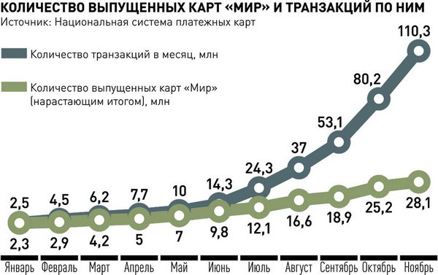
Платёжная карта «Мир»
2017г.
По итогам 1 квартала 2018г к платежной системе "Мир" присоединились 517 банков (96% всех действующих КО).
Из них 161 выпускают карты этой системы, 356 - принимают ее в своих устройствах.
Выдано свыше 35 миллионов карт "Мир", в общей эмиссии платежных карт это примерно 13%.
НСПК планирует по итогам 2018 года выпустить 54 млн. карт «МИР», до середины 2020 года – около 70 млн. карт.
По Санкт-Петербургу и ЛО на 1 апреля выпущено карт «МИР»:
(по данным Бюллетеня АБСЗ №101)
Северо-Западный банк Сбербанка России - 2 319 592 шт.
ПАО «Банк «Санкт-Петербург» - 258 428 шт.
АО АБ «Россия» - 29 831 шт.
ПАО БАНК СИАБ - 1 014 шт.

Slide 13

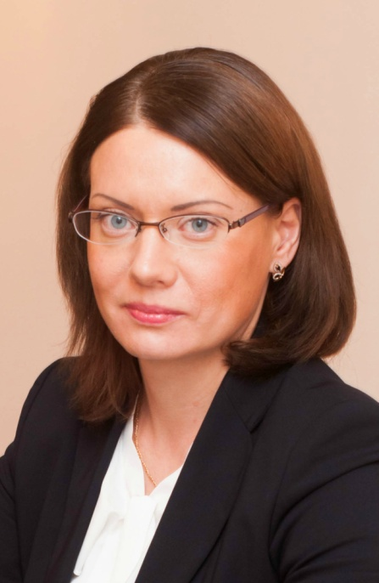

Фонд содействия кредитованию малого и среднего бизнеса, микрокредитная компания
Для субъектов малого и среднего
предпринимательства, зарегистрированных в Санкт-Петербурге:
Всего в программу предоставления поручительств вошло 48 банков.
Выдано по поручительствам
с 29.10.2007г. по 15.06.2018г. – 4 039 договоров на сумму 21 259 млн. руб.
в т. ч. за 2018г. – 164 договора на сумму 1 786 млн. руб.
Привлечено кредитов на общую сумму - 4 326 млн. руб.
Лидерами за период действия программы стали:
ПАО «Сбербанк России» - 5 607 млн. руб.
Банк ВТБ (ПАО) - 4 102 млн. руб.
ПАО «Промсвязьбанк» - 2 938 млн. руб.
ПАО «СИАБ» - 1 461 млн. руб.
ПАО «Банк «Санкт-Петербург» - 1 133 млн. руб.
Питкянен
Александра Федоровна
Динамика договоров по поручительствам

Slide 14


Совместно с МО «Фонд кредитования малого и среднего бизнеса, микрофинансовая организация»
в рамках повышения финансовой грамотности проведена подготовка, печать и распространение справочника для субъектов малого и среднего бизнеса «Твое дело. Полезные советы для предпринимателей Санкт-Петербурга».

Slide 15
Ассоциация Банков Северо-Запада
На 1 июля 2018г. общее количество членов Ассоциации - 49,
из них
19 банков;
15 иногородних банков, имеющих филиалы в Санкт-Петербурге;
15 организаций, тесно связанных с банковским бизнесом.

Slide 16
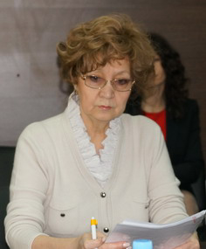
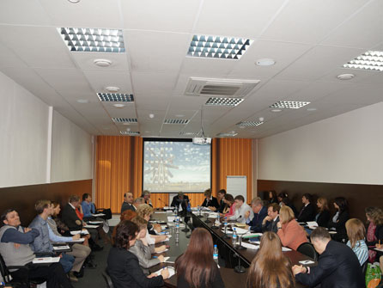
Экономико-правовой центр
Комитет главных бухгалтеров
Комитет валютного контроля и финансового мониторинга
Комитет юристов банков
Комитет служб внутреннего контроля и внутреннего аудита
Комитет по работе с проблемными кредитами
Комитет по платежным системам и банковским переводам
Комитет банковских рисков
Комитет по оценочной деятельности

Slide 17
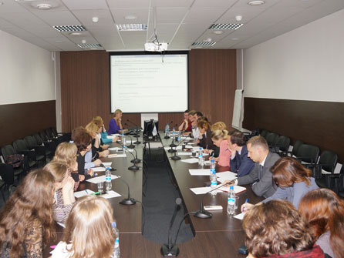
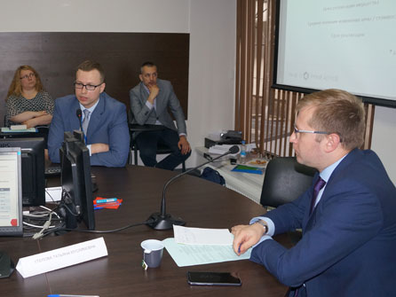
Экономико-правовой центр
  Проведены практические семинары, тренинги, в том числе:
Курсы:
Краткосрочный кассиров;
Курс повышения квалификации по теме: «Работа с залогами. Оценка залогов»
Семинары
- «Валютный контроль, отчетность , новое в таможенном регулировании
- «Пруденциальная отчетность кредитный организаций» ЦБ РФ (Романова)
- «Актуальные вопросы применения законодательства РФ в сфере ПОД/ФТ. Ответственность за нарушение законодательства в сфере ПОД/ФТ». Комментарий ФСФМ для МФО.
- «Система управления ликвидностью в кредитной организации в соответствии с требованиями Базеля III и Банка России и подходы к определению потребности в капитале на покрытие риска ликвидности банковского портфеля в рамках процедур ВПОДК» с ЦБ РФ
- «Практические аспекты организации системы внутреннего контроля в целях ПОД/ФТ. Проблематика квалификации сомнительных операций, перспективы развития системы противодействия проведению сомнительных операций» - ЦБ РФ

Slide 18
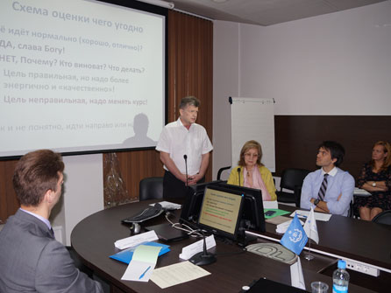
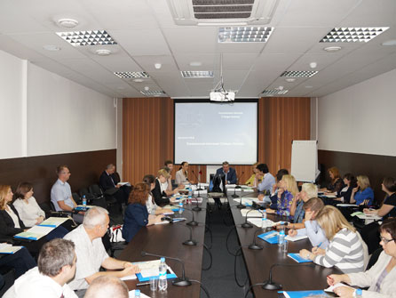
Экономико-правовой центр
  Проведение заседаний Комитетов в формате круглых столов по темам:
Совместно с Нотариальной палатой СПб: Практические вопросы упрощённой реализации залогов с использованием инструментов нотариуса; Исполнительная надпись и депозит нотариуса. Погашение требований кредиторов через депозит нотариуса. Порядок взаимодействия. Необходимость нотариального удостоверения договоров, содержащих элементы брачного договора, включая соглашение об определении долей.
Совместно с Росреестром ЛО: «Актуальные вопросы государственной регистрации прав на недвижимое имущество и сделок с ним»
С Национальным Советом Финансового рынка России: «Сервисы СМЭВ для финансовых организаций и нормотворческие инициативы в банковском регулировании».

Slide 19
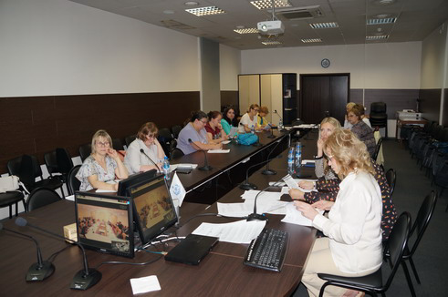
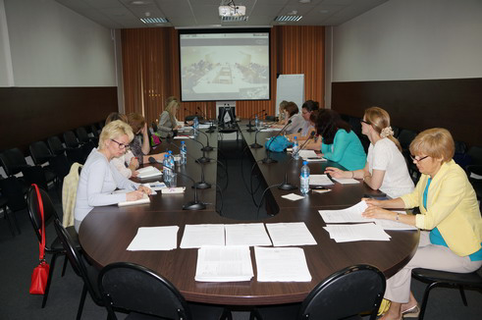
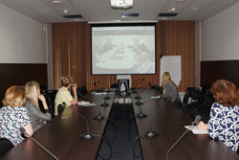
Экономико-правовой центр
Сотрудничество с Ассоциацией банков «Россия»
АБСЗ с Ассоциаций «Россия» провела совместные заседания профессиональных Комитетов в формате видеоконференций:
17 мая. Совместный Комитет главных бухгалтеров АБСЗ и Ассоциации «Россия» с Департаментом бухучета ЦБ РФ «Переход в бухгалтерском учете на МСФО. Особенности применения МСФО (IFRS) 9». Заседание проводилось с участием Департамента бухгалтерского учета ЦБ России.
13 июня. Заседание Комитета банковских рисков, Комитета главных бухгалтеров и Комитета службы внутреннего контроля и службы внутреннего аудита по проекту Указания «О надбавках к коэффициентам риска по отдельным видам активов и характеристиках видов активов, к которым устанавливаются надбавки к коэффициентам риска». Во встрече принимали участие руководитель Департамента финансовой стабильности Банка России и директор Департамента банковского регулирования Банка России.

Slide 20
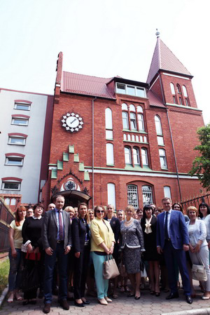
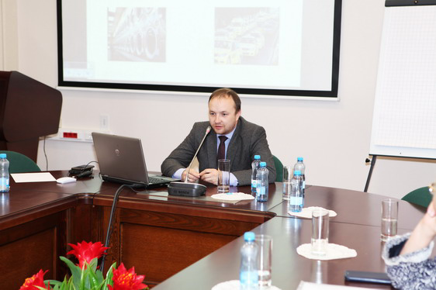
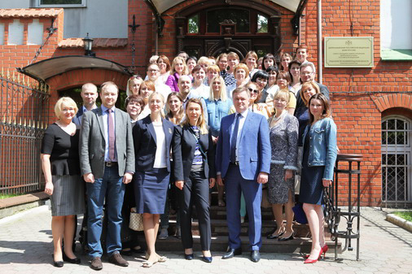
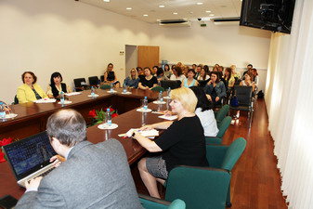
Экономико-правовой центр
25 мая. Калининград.
Ассоциация организовала цикл семинаров в связи с введением новых требований валютного контроля и ужесточением ответственности за нарушение норм в сфере ПОД/ФТ.
Лекторами выступили представители Банка России и Межрегионального управления Федеральной службы по финансовому мониторингу по СЗФО.

Slide 21
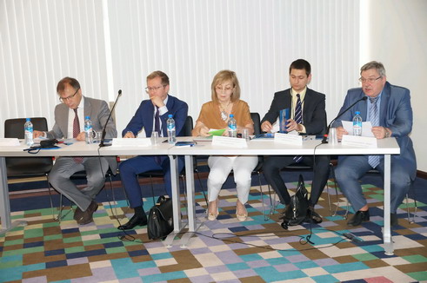
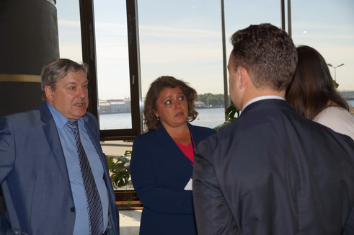
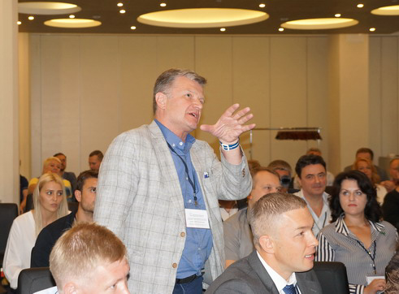
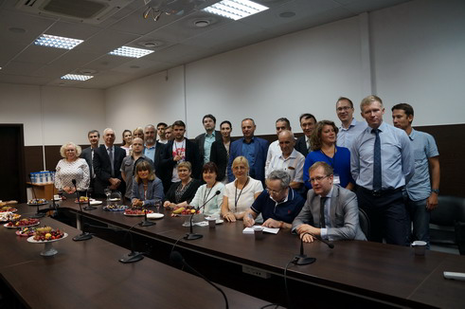
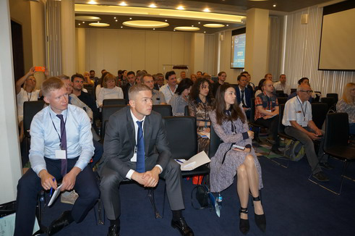
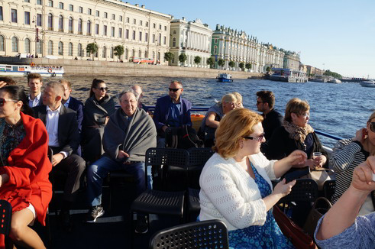
Экономико-правовой центр
28 – 29 июня
5-я Ежегодная Всероссийская конференция «Консолидация банков, оценщиков, арбитражных управляющих - вектор снижение неликвидных залогов»
В конференции приняли участие более 100 специалистов.

Slide 22
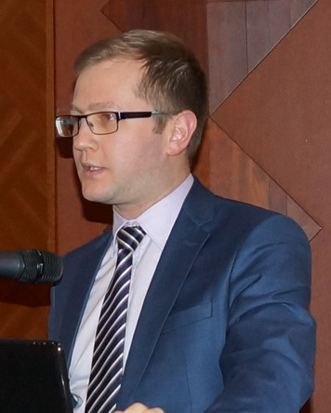
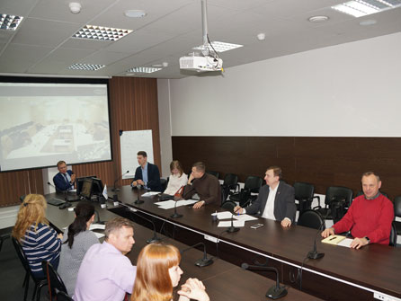
Комитет по оценочной деятельности
Руководитель Комитета
Вовк Антон Сергеевич
Заместитель Начальника Управления по работе с залогами
регионального и среднего бизнеса Банка ВТБ (ПАО)
Утверждены Методические рекомендации по оценке специализированного оборудования для целей залога
Проведен опрос банков-членов АБСЗ в о возможной величине ликвидационного/залогового дисконта
Проведена Всероссийская Конференция «Консолидация бланков, оценщиков, арбитражных управляющих - вектор снижения неликвидных залогов» 28-29 июня 2018 года
Проведен курс повышения квалификации Работа с залогами: Организация эффективной работы с залогами и особенности оценки стоимости имущества для целей залога»
Реализуется проект по сбору мнений банков-членов АБСЗ о величине основных рыночных показателей, непосредственно влияющих на рыночную стоимость предметов залога

Slide 23
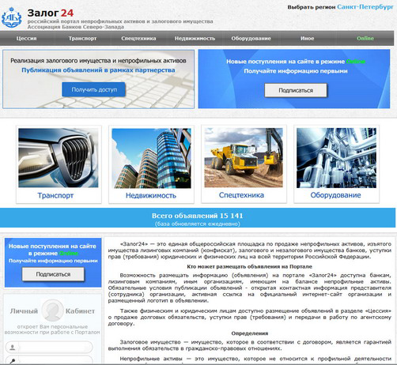
Российский портал непрофильных активов и залогового имущества «Залог24»
Сайт www.zalog24.ru
«Российский портал непрофильных активов и залогового имущества «Залог24» продолжает сотрудничество с кредитными организациями в рамках реализации проблемных активов на всей территории РФ
На конец первого полугодия 2018 года на портале размещено более 18 000 объявлений
в категориях:
- транспортные средства;
- объекты недвижимости;
- оборудование и иное имущество.
На сегодня с порталом «Залог24» сотрудничают более 130 банков, более 30 лизинговых компаний и иные организации.
Notes:
23
23

Slide 24
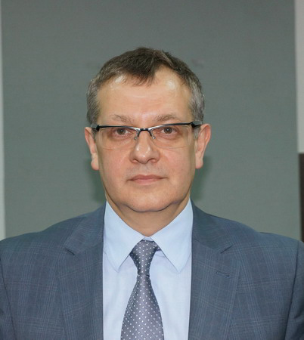
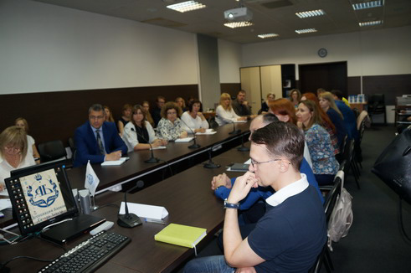
Комитет по платежным системам
и банковским переводам
Руководитель Комитета
Жадобин Алексей Владимирович
В I полугодии :
- Проведено 1 заседание Комитета.
- Совместно с экономико-правовым центром АБСЗ организован тематический семинар-совещание «Новации платежной системы Банка России. Готовность кредитных организаций». В мероприятии приняли участие представители Банка России и представители более 20-ти кредитных организаций.

Slide 25
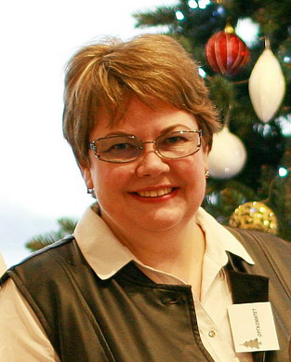
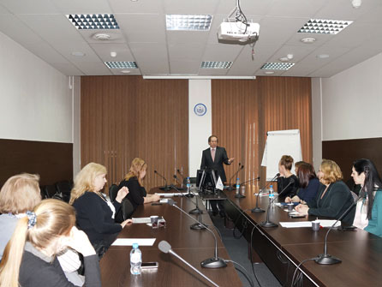
Центр «Кадровый ресурс»
Комитет по персоналу
21 марта.
Заседание Комитета «Маркетинговые технологии в HR»:
принципы отбора кадров по закону Сирила Паркинсона;
создание продающего профиля вакансии;
оборотная сторона медали: поиск работы и плюсы социальных сетей. Что не может дать рекрутинговый портал при поиске работы;
В заключительной части был проведен Мастер класс:
нетрадиционные способы подбора персонала или о чем расскажет слон на собеседовании?
читаем по губам и не только - язык жестов на собеседовании: «обмани меня»!
Руководитель Комитета
Краева Ольга Ивановна
Подбор специалистов для банков.
На сайте АБСЗ работает страница «Горячие вакансии в банках СПб».
Обмен информацией между работодателем и соискателем происходит в автоматическом режиме без посредников.

Slide 26
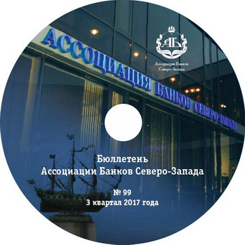




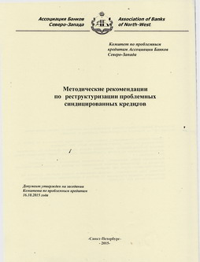
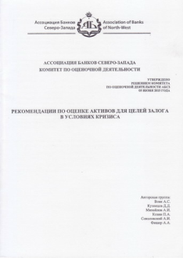
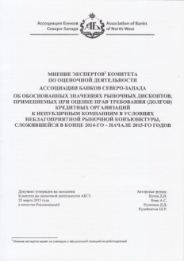
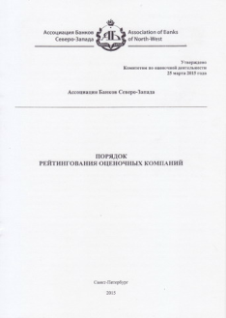
Редакционный совет
Около 40 кредитных организаций предоставляют информацию в Бюллетень
Порядка 50 банков публикуют данные в справочнике «Тарифы банков».
Ежегодные издания
Специализированные издания

Slide 27

Информационная деятельность
1. Средняя дневная посещаемость сайта по сравнению с первым полугодием 2017 года выросла более чем на 50% и составила около 3200 посещений в день (3500 посещений в будни). При этом в июне средняя посещаемость составила около 4000 посещений в день. Число уникальных посетителей также выросло до 1800-1900 в день (на 60% больше прошлогоднего уровня).
2. Реформирован раздел "Аналитика и мнения". Теперь в нем на ежедневной основе публикуются аналитические материалы Промсвязьбанка, Банка "Открытие" и других организаций - членов Ассоциации.
3. В разделе "Аналитика" создан подраздел о рынке коммерческой недвижимости в Москве и Петербурге. Материалы предоставляются Комитетом по оценочной деятельности АБСЗ.
Сайт АБСЗ http://www.nwab.ru/

Slide 28
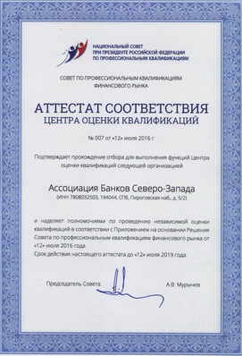
Центр оценки квалификаций
(ЦОК)
Центр прошел аккредитацию «Ассоциацией участников финансового рынка «Советом по развитию профессиональных квалификаций» и получил соответствующий аттестат.
Проведена разработка оценочных средств по следующим стандартам:
Специалист по работе с залогами,
Специалист по корпоративному кредитованию,
Специалист по кредитному брокериджу,
Специалист казначейства банка,
Специалист по ипотечному кредитованию,
Специалист по платежным системам.
Активное участие в работе Совета по развитию профессиональных квалификаций АУФР.
Проведена доработка и изменение профстандарта «Специалист казначейства банка».
- Сформирована рабочая группа экспертов при ЦОК. Эксперты прошли соответствующее обучение и получили удостоверения экспертов о повышении квалификации.
- На сайте АБСЗ поддерживается страница, посвященная профстандартам и деятельности ЦОК.
- Участие в разработке методических материалов, обеспечивающих актуализацию профессиональных стандартов и программ.

Slide 29
Центр оценки квалификаций
(ЦОК)
Состав экспертов для проведения оценки квалификаций.
Шульгина Татьяна Сергеевна - Санкт-Петербургский государственный экономический университет, доцент кафедры банков, финансовых рынков и страхования, ген. директор ООО «Балтийский аудит»
Гаврилюк Елена Николаевна - ООО «Балтийский аудит», нач. От-дела методологии и контроля качества аудита
Рябов Олег Васильевич - ОАО «Международный банк Санкт-Петербурга», начальник управления банковских рисков
Ванюхина Ирина Владимировна - Санкт-Петербургский государственный экономический университет, доцент кафедры банков, финансовых рынков и страхования
Скляренко Виктория Викторовна - Санкт-Петербургский государственный экономический университет, доцент кафедры банков, финансовых рынков и страхования
Гудовская Любовь Валерьевна - Санкт-Петербургский государственный экономический университет, доцент кафедры банков, финансовых рынков и страхования
Жадобин Алексей Владимирович - АО НКО «Москлрингцентр», заместитель Генерального директора
Байдукова Наталья Владимировна - Санкт-Петербургский государственный экономический университет, профессор кафедры банков, финансовых рынков и страхования
Александрова Нина Глебовна - Санкт-Петербургский государственный экономический университет, доцент кафедры банков, финансовых рынков и страхования
Вишнякова Наталья Сергеевна - Директор ООО «Риск Консалт»
Чулкова Алла Михайловна - руководитель комитета по ПОД/ФТ и Валютному контролю АБСЗ
Дорушин Иван Александрович - Федеральное государственное бюджетное учреждение высшего образования «СПбГУ». Доцент
Ланскова Лада Анатольевна - Руководитель Группы методологии и последующего контроля Службы внутреннего контроля ПАО Банк «ФК Открытие», к.э.н. Аттестованный аудитор
Колесникова Анастасия Викторовна - АНО ВО «Международный банковский институт», доцент кафедры Банковского бизнеса и инновационных финансовых технологий
Вовк Антон Сергеевич - Заместитель Начальника Управления по работе с залогами
регионального и среднего бизнеса Банка ВТБ (ПАО)
Козин Петр Александрович - Санкт-Петербургский научно-методический совет по оценке, председатель
Кузнецов Дмитрий Дмитриевич - Санкт-Петербургский научно-методический совет по оценке, заместитель председателя

Slide 30
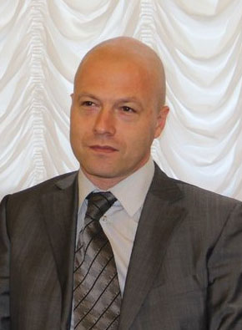
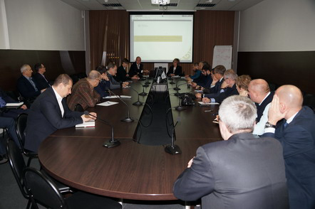
Информационно-аналитический центр
Руководитель Центра
Бондарев Максим Сергеевич
1. Разработаны и внесены новые технологические решения в систему информационно– консультационного обслуживания «БАНК-ИНФО».
Система предназначена для:
верификации и идентификации анкетных данных физических и юридических лиц;
анализа деловой информации об итогах финансово-хозяйственной деятельности юридических лиц, включающую в себя показатели финансового состояния, ликвидности, платежеспособности физических лиц, а также иной информации, предназначенной для удовлетворения информационных потребностей участников рынка при осуществлении ими предпринимательской деятельности.
2. Проведены два заседания Комитета Банковской безопасности, в том числе в рамках «Практической конференции по противодействию новым трендам финансовых хищений».

Slide 31




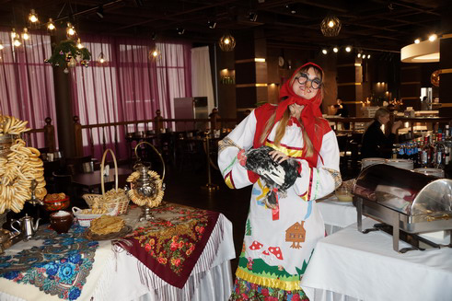
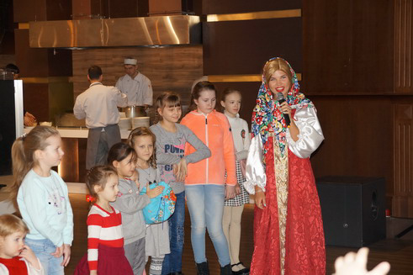
Пляшем, гуляем, зиму провожаем!
17 февраля
АБСЗ и АО «КАБ «Викинг» провели семейный праздник - фестиваль МАСЛЕНИЦА.
«Масленица» проводилась в форме развлекательных игр для детей разного возраста с участием веселых героев русских народных сказок и с традиционным угощением.
АО «Заубер Банк» выступило спонсором Фестиваля для более пятидесяти маленьких пациентов "Научно-исследовательского детского ортопедического института им. Г.И. Турнера".

Slide 32
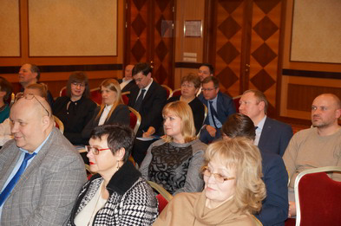
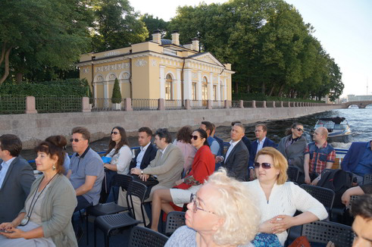
Организационная деятельность
В 2018 году Ассоциацией проведена отчетная конференции Ассоциации за 2017г., более 30 заседаний Комитетов и рабочих групп АБСЗ, на которых рассмотрены актуальные вопросы деятельности банков
Всего за полугодие прошли обучение на семинарах и курсах повышения квалификации, приняли участие в работе Комитетов, а также в праздничных мероприятиях Ассоциации более 700 сотрудников банков.

